Slide 1
TROPA VERDE - nagradzamy recykling!

Slide 2
TROPA VERDE – nagradzamy recykling!
Cel:
Zachęcanie do sortowania odpadów oraz promowanie recyklingu poprzez nagradzanie zachowań odpowiedzialnych ekologicznie.

Slide 3
TROPA VERDE – nagradzamy recykling!
Cel główny:
Pozyskiwanie czystych odpadów: - elektroodpady,
- gruby plastik, - makulatura, - butelki PET,
- baterie,
- tonery, - żarówki, - olej, zdjęcia RTG.

Slide 4
TROPA VERDE – nagradzamy recykling!
Partner Wiodący: Santiago de Compostela (Galicja, ESP)
Partnerzy („buddies”) – ścisła współpraca w parach:
1. Miasta: Santiago de Compostela (ES) + Guimarães (PT).
2. Dzielnice: Saloniki – Pavlos Melas (GR) + Budapeszt Zuglo (HU).
3. Aglomeracje: Aglomeracja Opolska - Métropole Nice Côte d'Azur (Nicea- FR).
Cel (85% EFRR): wdrożenie systemu zachęt do segregacji odpadów w 5 miejscach w UE - portal TROPA VERDE + spotkania, edukacja proekologiczna, np. dzieci i młodzieży.

Slide 5
TROPA VERDE – nagradzamy recykling!
Kluczowy element projektu:
Platforma www promująca zbiórkę odpadów przeznaczonych do recyklingu.

Slide 6
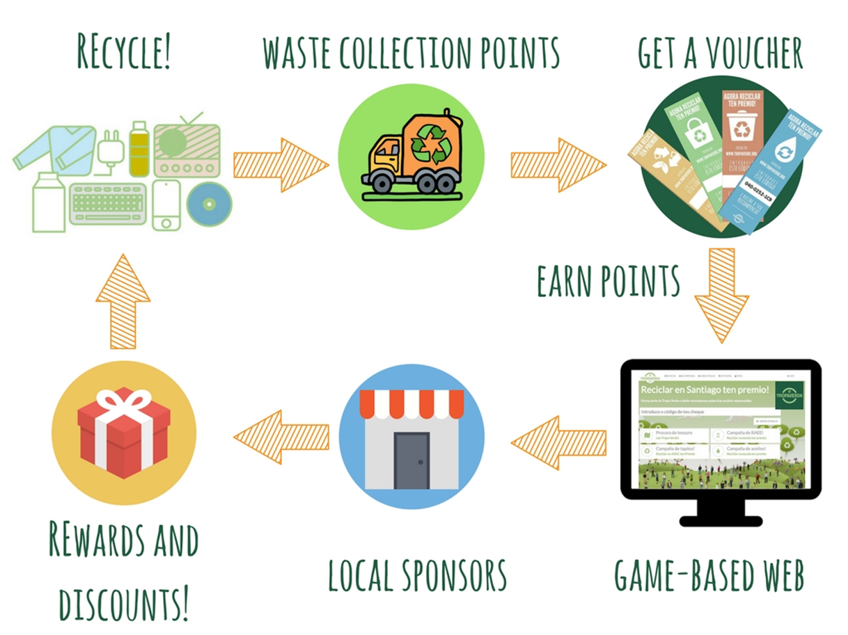
TROPA VERDE – nagradzamy recykling!
Każdy uczestnik ma indywidualne konto (logowanie także przez FB), wpisuje nr otrzymanego vouchera i zamienia odpady na „gwiazdki” (punkty), które uprawniają do nagród / zniżek od instytucji publicznych i lokalnych firm (na podstawie kuponów).

Slide 7
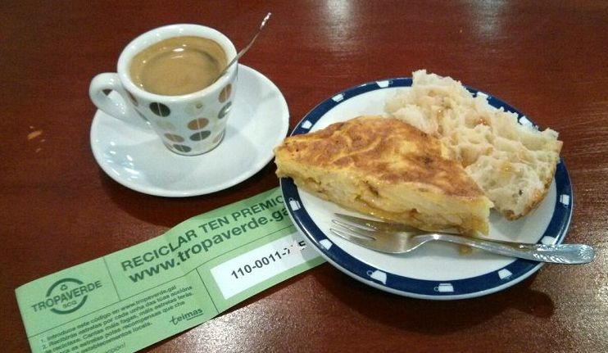
TROPA VERDE – nagradzamy recykling!
Jak działa?
Użytkownicy portalu dostarczają odpady do Punktów Selektywnej Zbiórki Odpadów Komunalnych (PSZOK) w zamian za vouchery, które można zamienić na kupony uprawniające do odebrania nagród.
VOUCHER

Slide 8
Dziękuję za uwagę
Stowarzyszenie Aglomeracja Opolska
Plac Wolności 6 , 45-018 Opole
www.opole.tropaverde.org www.ao.opole.pl
Facebook: @TropaVerdeOpole
Twitter: @TropaVerde_AO Instagram: tropaverde_ao

